Slide 1
Previsão Numérica de Tempo e Clima
13.4 Aliasing e Instabilidade Não Lineares e Suavização Numérica

Slide 2
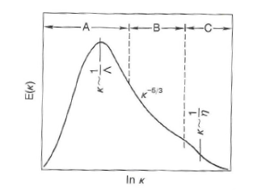
Previsão Numérica de Tempo e Clima
Ao discutir instabilidades numéricas no capítulo anterior, negligenciamos os efeitos não lineares.
No entanto, na atmosfera real, a energia cinética gerada em grande escala ou mesoescala tende a se transferir para escalas menores.
Quando é transferida para o chamado subrange inercial, a energia cinética não é produzida nem dissipada, mas transmitida para escalas cada vez menores.

Slide 3
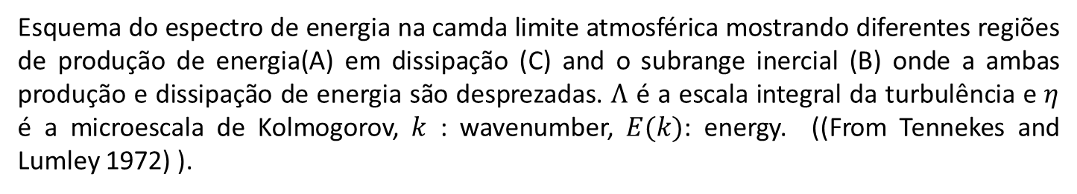
Previsão Numérica de Tempo e Clima
Esquema do espectro de energia na camda limite atmosférica mostrando diferentes regiões de produção de energia(A) em dissipação (C) and o subrange inercial (B) onde a ambas produção e dissipação de energia são desprezadas. $Λ$ é a escala integral da turbulência e $η$ é a microescala de Kolmogorov, $k$ : wavenumber, $E(k)$: energy. ((From Tennekes and Lumley 1972) ).

Slide 4
Previsão Numérica de Tempo e Clima
(2) Na faixa contendo energia (Faixa A), que contém a maior parte da energia turbulenta e onde a energia é produzida por flutuabilidade e cisalhamento.
(3) Na subfaixa inercial (Faixa B), a energia cinética é independente do forçamento original do movimento e da dissipação molecular, de acordo com $E\left(k=aε^{2/3}k^{−5/3}\right)$ ,
onde $a$ é uma constante, $ε$ é a taxa de dissipação parasita e $k$ é o número de onda.
Nesta faixa, a energia não é produzida nem dissipada, mas transmitida (transferida) para escalas cada vez menores (k<pequeno).

Slide 5
Previsão Numérica de Tempo e Clima
(4) Na faixa de dissipação (Faixa C), onde KE é convertida em energia interna por interação molecular.

Slide 6



Previsão Numérica de Tempo e Clima
Em um modelo numérico de mesoescala, essa cascata de energia para escalas menores não pode ocorrer porque a menor onda que pode ser resolvido tem um comprimento de onda de $2Δx$.
Por exemplo, vamos considerar 2 ondas com a mesma amplitude$φ_{0}$ e diferentes números de onda, $k_{1}$ e $k_{2}$,
$$cos\left(k_{1}Δx\right)=\frac{e^{ik_{1}Δx}+e^{−ik_{1}Δx}}{2}$$
$$cos\left(k_{2}Δx\right)=\frac{e^{ik_{2}Δx}+e^{−ik_{2}Δx}}{2}$$
Uma interação não linear entre essas duas ondas produz
$$\left(\frac{e^{ik_{1}Δx}+e^{−ik_{1}Δx}}{2}\right)\left(\frac{e^{ik_{2}Δx}+e^{−ik_{2}Δx}}{2}\right)=\frac{1}{2}\left(\frac{e^{ik_{1}Δx}e^{ik_{2}Δx}+e^{ik_{1}Δx}e^{−ik_{2}Δx}+e^{−ik_{1}Δx}e^{ik_{2}Δx}+e^{−ik_{1}Δx}e^{−ik_{2}Δx}}{2}\right)$$
$$\left(\frac{e^{ik_{1}Δx}+e^{−ik_{1}Δx}}{2}\right)\left(\frac{e^{ik_{2}Δx}+e^{−ik_{2}Δx}}{2}\right)=\frac{1}{2}\left(\frac{e^{i(k_{1}+k2)Δx}+e^{−i(k_{1}+k_{2})Δx}+e^{i(k_{1}−k2)Δx}+e^{−i(k_{1}−k_{2})Δx}}{2}\right)$$

Slide 7

Previsão Numérica de Tempo e Clima
Em um modelo numérico de mesoescala, essa cascata de energia para escalas menores não pode ocorrer porque a menor onda que pode ser resolvido tem um comprimento de onda de $2Δx$.
Por exemplo, isso pode acontecer na equação do momento,
Pode ser visto claramente na equação acima, duas ondas com números de onda, $k_{1}+k2$ e $k_{1}−k2$são resultantes dessa interação onda-onda.

Slide 8



Previsão Numérica de Tempo e Clima
Pode ser visto claramente na equação acima, duas ondas com números de onda, $k_{1}+k2$ e $k_{1}−k2$são resultantes dessa interação onda-onda.
Assuma que $k_{1}$ e $k_{2}$ representam as seguintes ondas $2Δx$ e $4Δx$,
$$k_{1}=2π/2Δx$$
$$k_{2}=2π/4Δx$$
então nós temos
O segundo termo dentro das chaves do lado direito da equação acima é uma onda de $4Δx$, que pode ser representada apropriadamente pela malha da grade.
No entanto, o primeiro termo é uma onda de $1.33Δx$, que não pode ser resolvida pela malha da grade. Esta onda será fictíciamente representada por uma onda $4Δx$ porque o primeiro múltiplo inteiro de $4/3Δx$ é $4Δx$

Slide 9
Previsão Numérica de Tempo e Clima
No entanto, o primeiro termo é uma onda de $1.33Δx$, que não pode ser resolvida pela malha da grade. Esta onda será fictíciamente representada por uma onda $4Δx$ porque o primeiro múltiplo inteiro de $4/3Δx$ é $4Δx$
Esse fenômeno é chamado de aliasing não linear.

Slide 10
Previsão Numérica de Tempo e Clima
A Fig. 13.16 mostra um esquema que ilustra como uma solução física com um comprimento de onda de $4/3Δx$, causada pela interação não linear de ondas $2Δx$e $4Δx$, é vista como uma onda computacional $4Δx$ na malha da grade numérica.
Fig. 13.16: Ilustração esquemática de aliasing não linear. Uma solução física com um comprimento de onda de $4/3Δx$ , causada pela interação não linear de ondas de $2Δx$e $4Δx$, é vista como uma onda $4Δx$ em uma malha de grade numérica. (Depois de Pielke 2002, reproduzido com permissão de Elsvier.) (De Lin 2007)

Slide 11
Previsão Numérica de Tempo e Clima
No mundo real, temos a perturbação de grande escala gerada pelo forçamento, que então se transforma em uma perturbação de mesoescala, perturbação de pequena escala e então se dissipa em uma escala ainda menor.
Porém, não parece acontecer da mesma forma no modelo numérico, em que ondas com comprimento de onda menor que $<2Δx$serão representadas como ondas de maior escala $≅4Δx$.
Portanto, mesmo que um método numérico seja linearmente estável, os resultados podem ser degradado pelo ruído computacional.
Esse acúmulo errôneo de energia pode fazer com que as variáveis dependentes do modelo aumentem em magnitude abruptamente sem limites. Esse fenômeno é chamado de instabilidade computacional não linear.

Slide 12
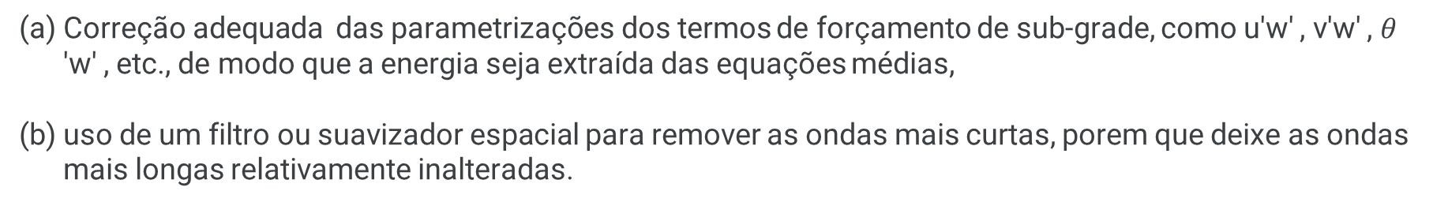
Previsão Numérica de Tempo e Clima
Existem dois métodos propostos para evitar a instabilidade não linear:
Correção adequada das parametrizações dos termos de forçamento de sub-grade, como u'w' , v'w' , $θ$ 'w' , etc., de modo que a energia seja extraída das equações médias,
uso de um filtro ou suavizador espacial para remover as ondas mais curtas, porem que deixe as ondas mais longas relativamente inalteradas.

Slide 13
Previsão Numérica de Tempo e Clima
Existem dois métodos propostos para evitar a instabilidade não linear:
A primeira abordagem é melhor que a segunda porque é baseada em princípios físicos. No entanto, requer um bom conhecimento sobre os termos de correlação subgrid-escala.
A segunda abordagem pode ser realizada de maneira relativamente mais fácil, como as propostas por Shapiro (1970; 1975).

Slide 14


Previsão Numérica de Tempo e Clima
Existem dois métodos propostos para evitar a instabilidade não linear:
Para entender a suavização numérica, podemos considerar um operador unidimensional simples de três pontos,
$${\overline{φ}}_{j}=\left(1−s\right)φ_{j}+\left(\frac{s}{2}\right)\left(φ_{j+1}+φ_{j−1}\right)$$
onde $x=jΔx$ e $s$ é uma constante que pode ser negativa.,
Se este operador for aplicado à forma harmônica de uma onda
$$φ=Ae^{−ikx}$$
onde o número de onda $k=\frac{2π}{L}$ e $A$ é uma constante que pode ser complexa, então o resultado pode ser escrito como

Slide 15





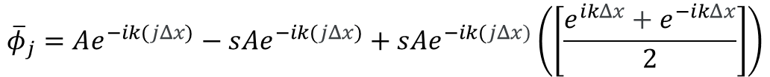

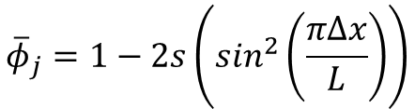
Previsão Numérica de Tempo e Clima
Existem dois métodos propostos para evitar a instabilidade não linear:
$${\overline{φ}}_{j}=\left(1−s\right)φ_{j}+\left(\frac{s}{2}\right)\left(φ_{j+1}+φ_{j−1}\right)$$
$x=jΔx$
$$φ=Ae^{−ikx}$$
$$φ=Ae^{−ik(jΔx)}$$
$${\overline{φ}}_{j}=\left(1−s\right)Ae^{−ik(jΔx)}+\left(\frac{s}{2}\right)\left(Ae^{−ik(j+1)Δx}+Ae^{−ik(j−1)Δx}\right)$$
$${\overline{φ}}_{j}=\left(1−s\right)Ae^{−ik(jΔx)}+\left(\frac{s}{2}\right)\left(Ae^{−ik(jΔx)}e^{−ikΔx}+Ae^{−ik(jΔx)}e^{ikΔx}\right)$$
$${\overline{φ}}_{j}=\left(1−s\right)Ae^{−ik(jΔx)}+\left(\frac{s}{2}\right)Ae^{−ik(jΔx)}\left(\left[e^{ikΔx}+e^{−ikΔx}\right]\right)$$
$${\overline{φ}}_{j}=Ae^{−ik(jΔx)}−sAe^{−ik(jΔx)}+sAe^{−ik(jΔx)}\left(\left[\frac{e^{ikΔx}+e^{−ikΔx}}{2}\right]\right)$$
$${\overline{φ}}_{j}=Ae^{−ik(jΔx)}−sAe^{−ik(jΔx)}+sAe^{−ik(jΔx)}cos\left(kΔx\right)$$
$${\overline{φ}}_{j}=Ae^{−ik(jΔx)}\left(1−s+scos\left(kΔx\right)\right)$$
$${\overline{φ}}_{j}=1−2s\left(\sin^{2}\left(\frac{πΔx}{L}\right)\right)$$
$${\overline{φ}}_{j}=φ\left[1−s\left(1−cos\left(kΔx\right)\right)\right]$$

Slide 16

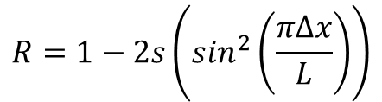


Previsão Numérica de Tempo e Clima
Existem dois métodos propostos para evitar a instabilidade não linear:
$${\overline{φ}}_{j}=φ\left[1−s\left(1−cos\left(kΔx\right)\right)\right]$$
$x=jΔx$
$$φ=Ae^{−ikx}$$
$$φ=Ae^{−ik(jΔx)}$$
$${\overline{φ}}_{j}=φR$$
$$R=\left[1−s\left(1−cos\left(kΔx\right)\right)\right]$$
$$R=1−2s\left(\sin^{2}\left(\frac{πΔx}{L}\right)\right)$$

Slide 17
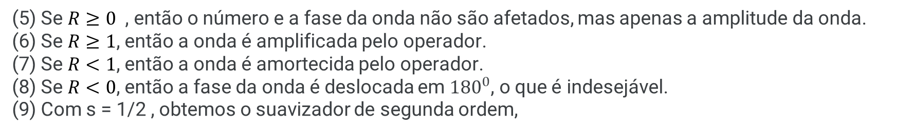
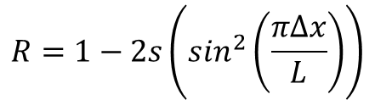
Previsão Numérica de Tempo e Clima
$$R=1−2s\left(\sin^{2}\left(\frac{πΔx}{L}\right)\right)$$
Na equação acima, R é referido como a função de resposta.
(5) Se $R≥0$ , então o número e a fase da onda não são afetados, mas apenas a amplitude da onda.
(6) Se $R≥1$, então a onda é amplificada pelo operador.
(7) Se $R<1$, então a onda é amortecida pelo operador.
(8) Se $R<0$, então a fase da onda é deslocada em ${180}^{0}$, o que é indesejável.
(9) Com s = 1/2 , obtemos o suavizador de segunda ordem,

Slide 18
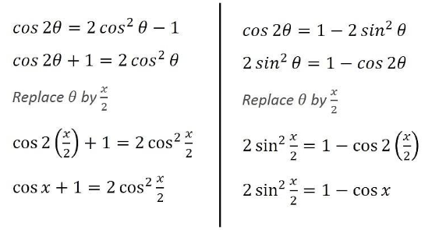
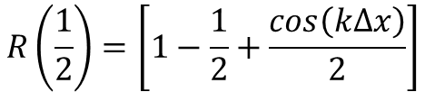

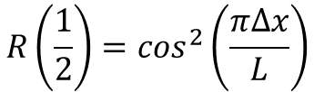
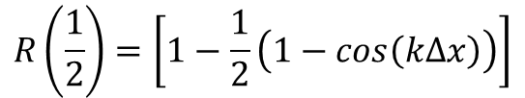
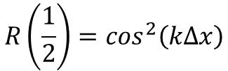
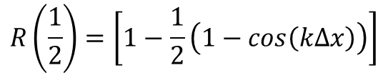
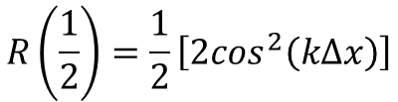

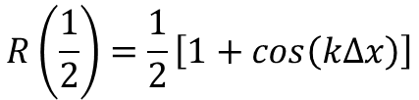
Previsão Numérica de Tempo e Clima
$$R=1−2s\left(\sin^{2}\left(\frac{πΔx}{L}\right)\right)$$
(9) Com s = 1/2 , obtemos o suavizador de segunda ordem,
$${\overline{φ}}_{j}=\frac{1}{4}\left(φ_{j−1}+{2φ}_{j}+φ_{j+1}\right)$$
$$R(s)=\left[1−s\left(1−cos\left(kΔx\right)\right)\right]$$
$$R\left(\frac{1}{2}\right)=\frac{1}{2}\left[1+cos\left(kΔx\right)\right]$$
$$R\left(\frac{1}{2}\right)=\left[1−\frac{1}{2}\left(1−cos\left(kΔx\right)\right)\right]$$
$$R\left(\frac{1}{2}\right)=\frac{1}{2}\left[2\cos^{2}\left(kΔx\right)\right]$$
$$R\left(\frac{1}{2}\right)=\left[1−\frac{1}{2}\left(1−cos\left(kΔx\right)\right)\right]$$
$$R\left(\frac{1}{2}\right)=\cos^{2}\left(\frac{πΔx}{L}\right)$$
$$R\left(\frac{1}{2}\right)=\left[1−\frac{1}{2}+\frac{cos\left(kΔx\right)}{2}\right]$$
$$R\left(\frac{1}{2}\right)=\cos^{2}\left(kΔx\right)$$

Slide 19
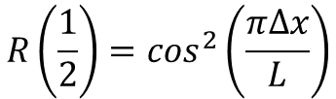
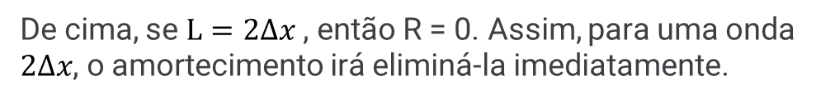
Previsão Numérica de Tempo e Clima
$$R\left(\frac{1}{2}\right)=\cos^{2}\left(\frac{πΔx}{L}\right)$$
De cima, se $L=2Δx$ , então R = 0. Assim, para uma onda $2Δx$, o amortecimento irá eliminá-la imediatamente.

Slide 20

Previsão Numérica de Tempo e Clima
Como um amortecedor de três pontos amortece as ondas mais curtas com muita força, é menos desejável.
Um amortecedor de cinco pontos pode ser obtido aplicando 2 armortecimento sucessivos de três pontos com s = 1/2 e -1/2,
O suavizador acima também removerá a onda $2Δx$ imediatamente, mas preservará mais as ondas mais longas.

Slide 21


Previsão Numérica de Tempo e Clima
De fato, o amortecedor de 5 pontos acima é análogo à forma de diferenças finitas da equação de difusão de 4ª ordem,

Slide 22
Previsão Numérica de Tempo e Clima
Se escolhermos $γ=\frac{1}{16}$, então a equação acima é análoga a (13.4.10).
Assim, ao aplicar o amortecedor de 5 pontos, tem um efeito semelhante à difusão de 4ª ordem. É por isso que a suavização numérica também é chamada de difusão numérica.
Para manter a amplitude de ondas mais longas, o coeficiente $\frac{1}{16}$, in (13.4.10) ou $γ$ é frequentemente reduzido. O teste é necessário para descobrir o coeficiente mais apropriado da suavização numérica ou difusão.

Slide 23
Previsão Numérica de Tempo e Clima
Na prática, a suavização não é aplicada aos pontos de contorno.
Para os pontos de grade adjacentes aos contornos, pode ser necessário aplicar o suavizador de três pontos ou difusão de segunda ordem, que tem uma forma de
Para tornar (13.4.13) consistente com (13.4.12), exigimos

Slide 24
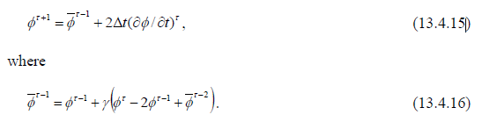
Previsão Numérica de Tempo e Clima
Observe que o esquema Leapfrog produz um modo computacional com onda $2Δt$.
Para suprimir isso, podemos aplicar o tempo mais suave (Robert, 1966; Asselin, 1972)
Com base em testes numéricos, é preferível uma escolha de $γ<0.25$.

